Slide 1
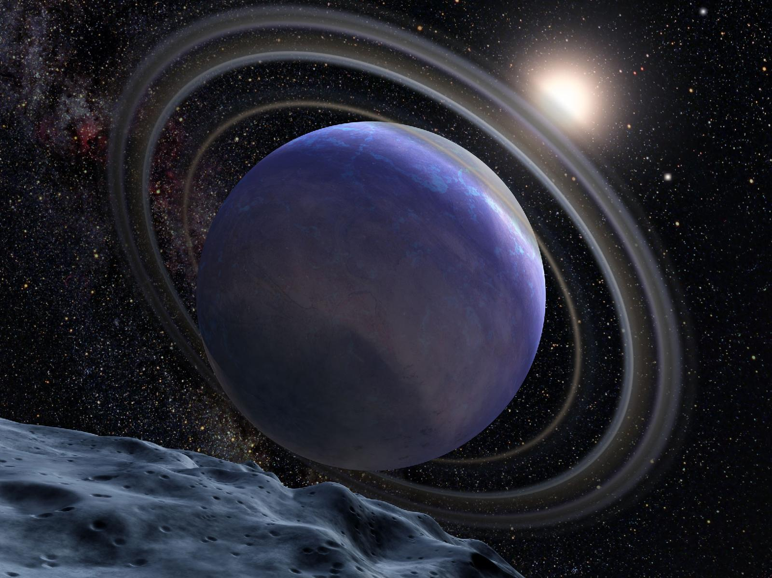
Місяць- супутник Землі
Підготували: учениці 11-Б класу Кременчук В., Бещук А.

Slide 2
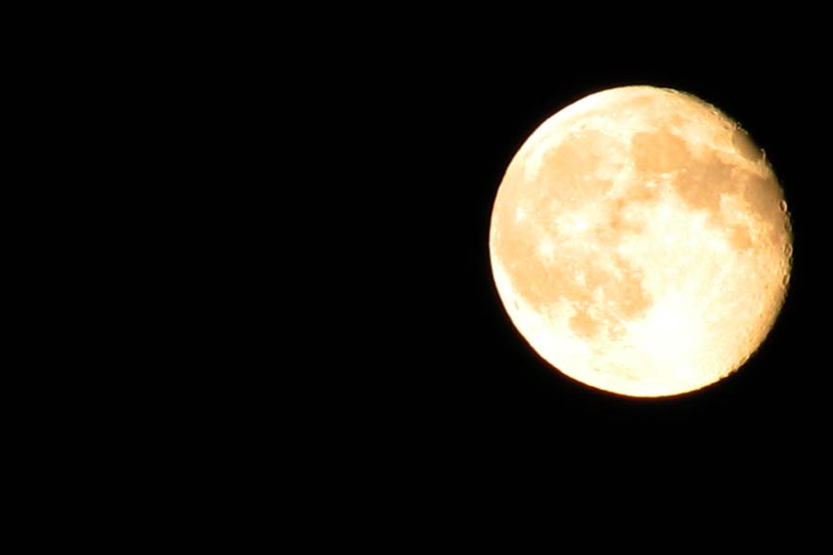
Мі́сяць — єдиний природний супутник планети Земля. Це другий за яскравістю об'єкт на земному небосхилі після Сонця і п'ятий за величиною природний супутник планет Сонячної системи

Slide 3
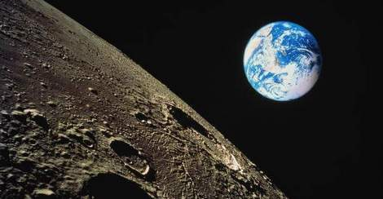
Місяць є першим і єдиним позаземним об'єктом природного походження, на якому побувала людина. Середня відстань між центрами Землі і Місяця — 384 467 км

Slide 4
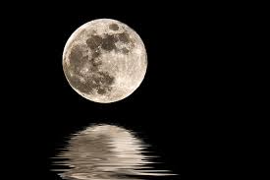
Радіус = 1738 км
Велика піввісь орбіти = 384 400 км
Орбітальний період = 27,321 661 діб
Ексцентриситет орбіти = 0,0549
Нахил орбіти до екватора = 5,16
Температура поверхні = від −160° до +120 °C
Доба = 708 годин
Середня відстань від Землі = 384 400 км (у перигеї — 356 400 км, в апогеї — 406 800 км)

Slide 5
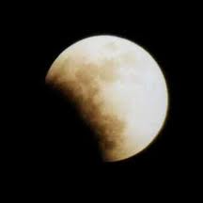
Лібрації
Між обертанням Місяця навколо власної осі і його обертанням навколо Землі існує відмінність: навколо Землі Місяць обертається зі змінною кутовою швидкістю внаслідок ексцентриситету місячної орбіти. Обертання ж супутника навколо власної осі рівномірне. Це явище називається оптичною лібрацією за довготою.

Slide 6
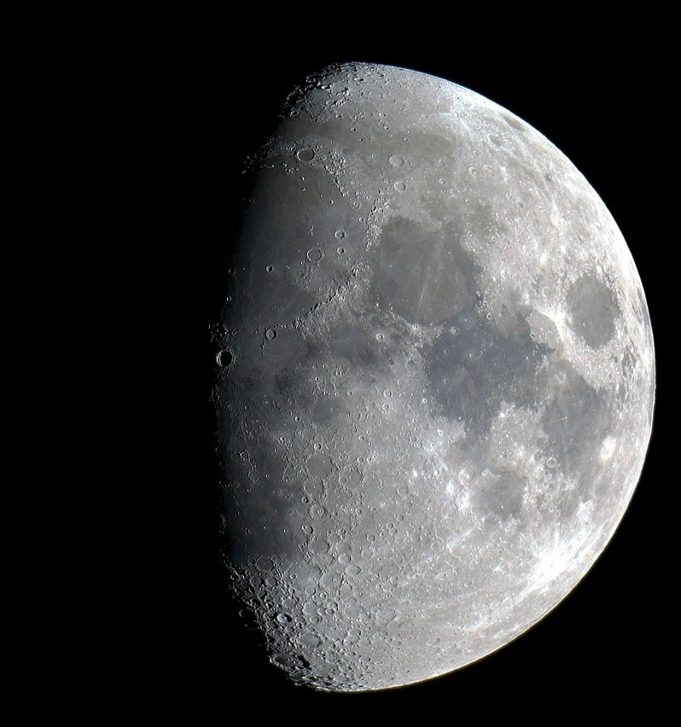
Умови на поверхні Місяця
Атмосфера Місяця вкрай розріджена. Коли поверхня не освітлена Сонцем, вміст газів над нею не перевищує 2,0×105 частинок/см ³ .Зважаючи на практичну відсутність атмосфери небо на Місяці завжди чорне, навіть коли Сонце перебуває над горизонтом, і на ньому видно зорі.

Slide 7
Фази Місяця
Молодик — фаза, коли Місяць перебуває між Землею і Сонцем. У цей час він невидимий для земного спостерігача.
Повня — протилежна точка орбіти Місяця, у якій його освітлена Сонцем півкуля видима земному спостерігачеві повністю.
Проміжні фази — положення Місяця між молодиком і повнею, коли земний спостерігач бачить більшу або меншу частину освітленої півкулі, їх називають чвертями

Slide 8
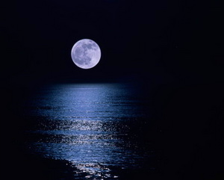
Гравітаційна взаємодія
Гравітаційні сили між Землею і Місяцем викликають деякі цікаві ефекти. Найвідоміший з них — морські припливи й відпливи. Гравітаційне тяжіння Місяця сильніше на тому боці Землі, який звернено до Місяця, і слабше — на протилежному боці. Тому поверхня Землі, особливо океани, витягнута в напрямку до Місяця

Slide 9
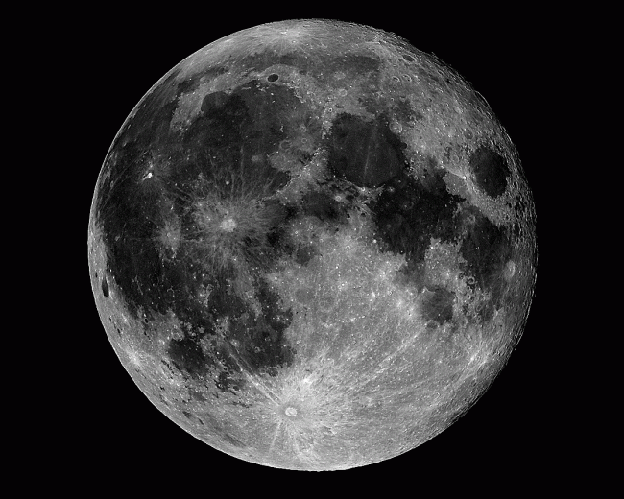
Селенологія
Розділ науки, що вивчає будову та хімічно-мінералогічний склад Місяця називають селенологією.
Завдяки розміру і складу Місяця іноді вважають, що він належить до планет земної групи поряд із Меркурієм, Венерою, Землею і Марсом

Slide 10
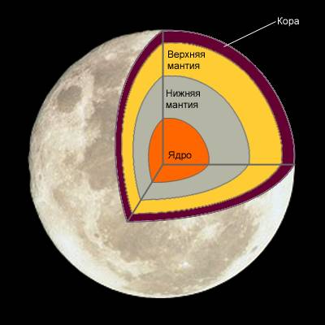
Внутрішня структура
Місяць — диференційоване тіло, вона має геохімічну різну кору, мантію і ядро. Оболонка внутрішнього ядра багата залізом, вона має радіус 240 км, рідке зовнішнє ядро ​​складається в основному з рідкого заліза з радіусом приблизно 300—330 кілометрів

